Slide 1
Creación de PowerPoints accesibles para la docencia
Javier Francés Aloy
Técnico especialista en tecnologías de soporte
Notes:
Crear y diseñar contenido accesible en PowerPoint significa simplemente elegir tipografía accesible.
El objetivo de esta formación no es enseñar ni mostrar cuál es proceso de creación de un documento PowerPoint, sino la creación de documentos accesibles en PowerPoint para que lleguen al mayor número de personas posible.
Una práctica muy común es trabajar en PowerPoint y publicar luego el documento en formato PDF para que el documento final sea accesible. Tanto el documento de PowerPoint como el documento PDF deberán generarse de una forma determinada.
Es conveniente a la hora de tomar las primeras decisiones, tener claro en qué formato vamos a trabajar, esta decisión es muy relevante sobre todo si vamos a publicar o enviar el documento a otras/os usuarias/os.
Así pues, cuando hablamos de accesibilidad en PowerPoint, lo ideal sería crear una plantilla acorde a nuestras necesidades cumpliendo los criterios marcados.

Slide 2
Índice:
Objetivos.
Limitaciones personales o tecnológicas.
Aspectos importantes.
Texto.
Gráficos.
Colores.
Transiciones.
Objetos y contenido no textual.
Organización.
Las WCAG.
PDF.
Ventajas de la accesibilidad.

Slide 3
Objetivos:
Comprender las necesidades de las personas con necesidades específicas.
Utilizar PowerPoint como herramienta de inclusión.
Aplicar los requisitos (WCAG 2.1) de accesibilidad en PowePoint.
Crear y editar PowerPoints accesibles.
Exportar PowerPoints a otros formatos.
Evaluar la accesibilidad en PowerPoint.

Slide 4
Introducción:
Un PowerPoint accesible es un documento para
todas las personas.
“Accesible” significa, independientemente:
de las limitaciones personales.
de las limitaciones tecnológicas o del entorno.

Slide 5
Limitaciones personales:
Limitaciones personales
Limitaciones tecnológicas/entorno
Personas con discapacidad:
Visual → Ceguera, sordoceguera.
Ejemplos de productos de apoyo:
Línea Braille
Lectores de pantalla: Jaws o NVDA
Notes:
Las líneas braille suelen utilizarse de forma simultánea con los softwares lectores de pantalla como Jaws. Es un doble canal de información que facilita enormemente la lectura a personas ciegas y/o sordociegas.

Slide 6
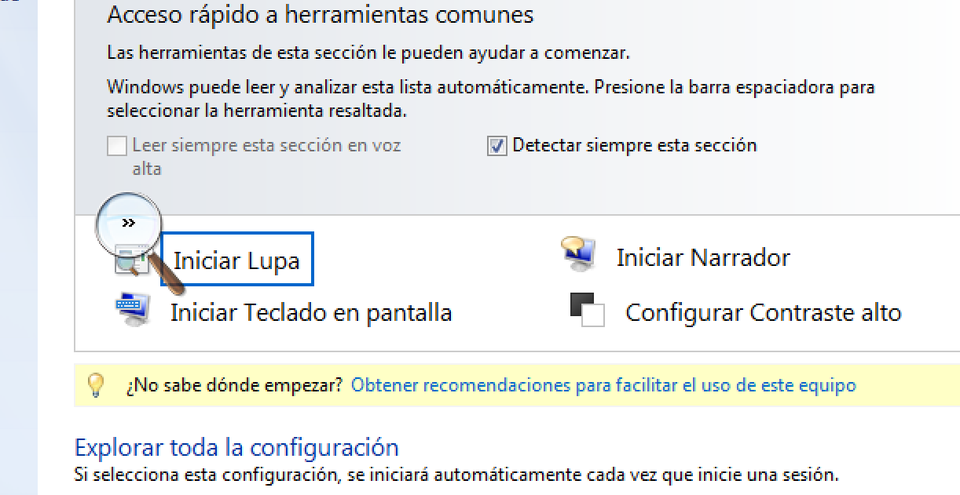
Limitaciones personales:
Limitaciones personales
Limitaciones tecnológicas/entorno
Personas con discapacidad:
Visual → Baja visión.
Ejemplos de productos de apoyo:
ZoomText
Lupa Windows
Notes:
La lupa de Windows es una herramienta que puede facilitar la lectura a personas con baja visión pero al magnificar mucho la pantalla pierde funcionalidad porque la imagen se suele “pixelar”. Herramientas como ZoomText consiguen una mayor nitidez en la magnificación de los contenidos.

Slide 7
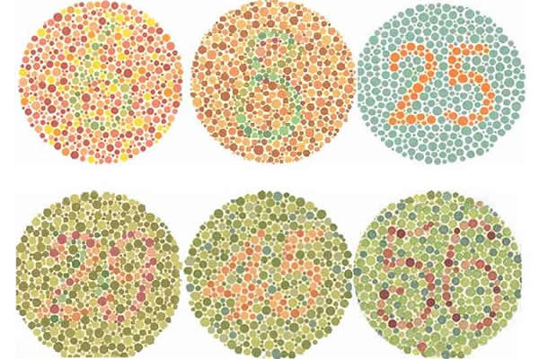
Limitaciones personales:
Limitaciones personales
Limitaciones tecnológicas/entorno
Personas con discapacidad:
Visual → Daltonismo.
Notes:
Hay que evitar hacer referencias al color, forma o posición en nuestras presentaciones.
El daltonismo (o, más precisamente, la dificultad en la visión de los colores) casi siempre, es un trastorno hereditario que afecta con más frecuencia a los hombres que a las mujeres. El 10% de los hombres lo padecen. El daltonismo es la incapacidad para ver algunos colores en la forma normal.
El daltonismo ocurre cuando hay un problema con los pigmentos en ciertas células nerviosas del ojo que perciben el color. Estas células se llaman conos y se encuentran en la capa de tejido sensible a la luz que recubre la parte posterior del ojo, llamada “retina”.
Si sólo falta un pigmento, se puede tener dificultad para diferenciar entre el rojo y el verde, que es el tipo más común de daltonismo. Si falta un pigmento diferente, se puede tener dificultad para ver los colores azul y amarillo. Las personas con daltonismo para los colores azul y amarillo con frecuencia tienen problemas para identificar también los colores rojos y verdes.
La forma más grave de daltonismo es la acromatopsia. Se trata de una rara afección en la cual una persona no puede ver ningún color, solamente sombras de gris.

Slide 8
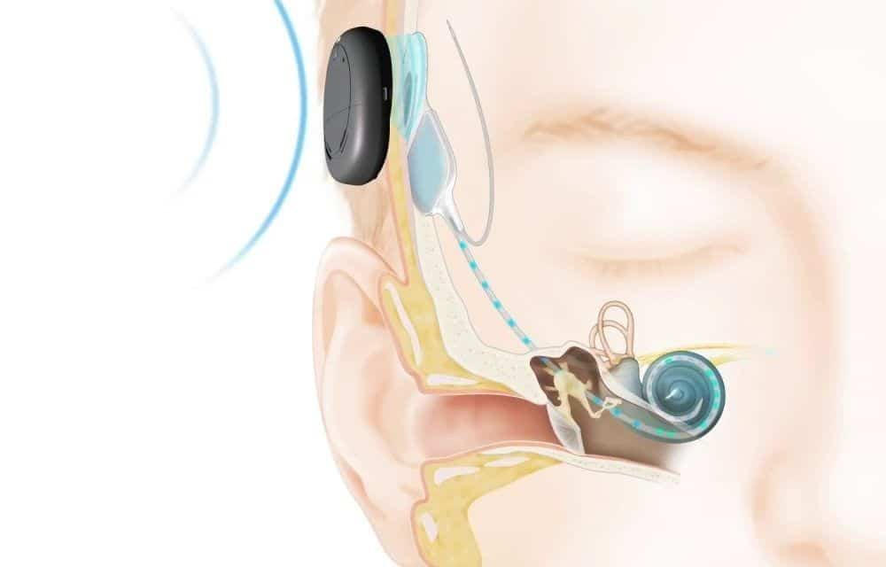
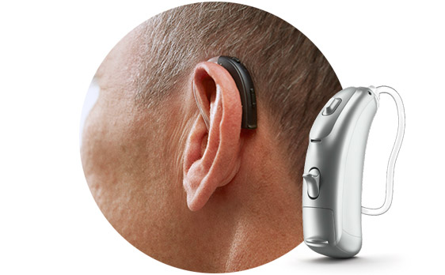
Limitaciones personales:
Limitaciones personales
Limitaciones tecnológicas/entorno
Personas con discapacidad:
Auditiva → Sordera total o parcial.
Colectivo muy heterogéneo: desde una pérdida auditiva muy leve a una sordera total (cofosis).
Importancia de la lectura labiofacial: problema de atención dividida en toma de apuntes y servicio de Intérprete de LS.
Notes:
Con respecto a las personas con discapacidad auditiva, al igual que el resto de discapacidades, nos encontramos con un abanico muy amplio: desde personas que tienen una pérdida auditiva muy leve, hasta personas que tienen una pérdida total de audición (cofosis). Evidentemente, a mayor pérdida auditiva, mayores problemas de comunicación.
En todo este colectivo es muy importante facilitar la lectura labiofacial (leer los labios) y tener en cuenta el problema de la atención dividida que presentan: no pueden leer los labios y tomar apuntes a la vez, de la misma forma que no pueden tomar apuntes y ver al intérprete de lengua de signos (si son usuarias de dicha lengua). Por ello es importante que señalemos lo que tienen que leer y luego lo expliquemos.

Slide 9
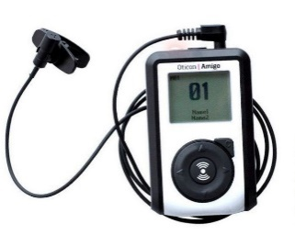
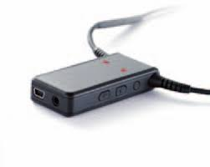
Limitaciones personales:
Limitaciones personales
Limitaciones tecnológicas/entorno
Personas con discapacidad:
Auditiva → Sordera total o parcial.
Los productos de apoyo ayudan pero no eliminan el problema auditivo (audífonos, implante coclear, emisoras de FM, bucle de collar…).
El aprendizaje de la lectura está muy ligado a la audición. Puede existir una mayor dificultad para interpretar el lenguaje escrito en sorderas profundas prelocutivas.
Notes:
Con respecto a los productos de apoyo, destacar que la mayoría de las personas con discapacidad auditiva pueden beneficiarse de audífonos y algunos del implante coclear, así como de emisoras de FM y bucles de collar… Estos recursos suponen un gran apoyo para este colectivo, pero no eliminan totalmente el problema auditivo y siguen teniendo dificultades. Por ello es muy importante dirigirse a este colectivo vocalizando correctamente y despacio.
Finalmente, indicar, que, normalmente, las personas con discapacidad auditiva que llegan a la universidad tienen un nivel de comprensión lectora similar al de las personas oyentes, pero en el caso de sorderas profundas prelocutivas (sordera previa a la adquisición del lenguaje), sí que pueden presentar más dificultades de comprensión.

Slide 10
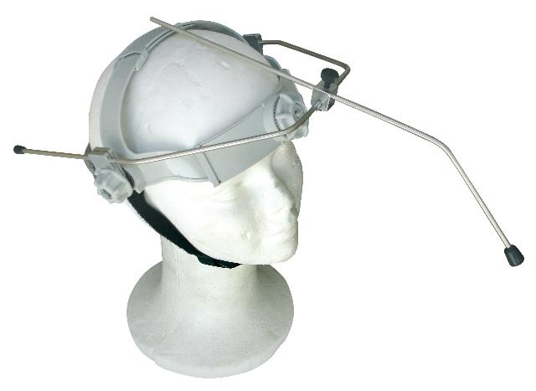
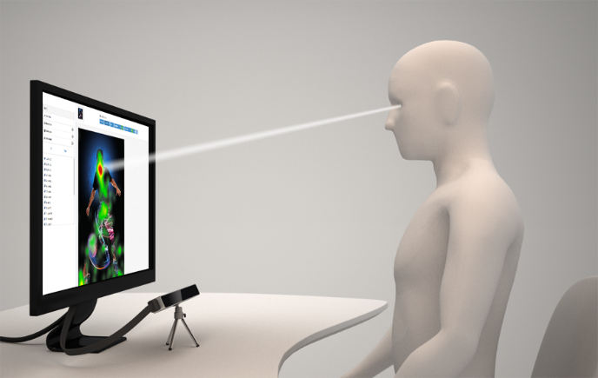
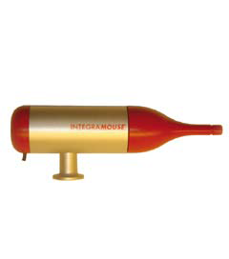
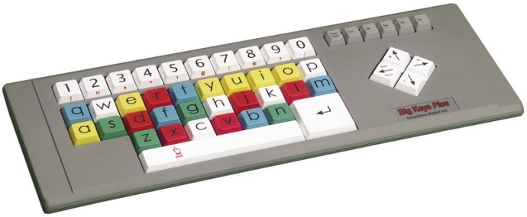
Limitaciones personales:
Limitaciones personales
Limitaciones tecnológicas/entorno
Personas con discapacidad:
Física o motriz → Extremidades superiores.
Ejemplos de productos de apoyo:
Licornio
Eye Tracking
Ratón de boca
Teclado adaptado
Notes:
Una de los principios de accesibilidad es OPERABLE: Los componentes de la interfaz de usuario/a y la navegación deben ser operables, es por esto, que las personas usuarias deben poder interactuar en todas nuestras presentaciones.
Herramientas como, los “licornios”, “ratones de boca”, “teclados o ratones especiales” o “sistemas de eye tracking” facilitan la navegación en el contenido de las presentaciones.

Slide 11
Limitaciones personales:
Limitaciones personales
Limitaciones tecnológicas/entorno
Personas con discapacidad:
Cognitiva o neurológica.
Dificultad para comprender conceptos complejos.
Trastornos de déficit de atención.
Falta de memoria.
Trastornos emocionales que dificultan la concentración.
Relacionadas con el aprendizaje, como la dislexia.
Notes:
Otro de los principios de accesibilidad es COMPRENSIBLE: La información y el manejo de la interfaz de usuario/a deben ser comprensibles para todas las personas lectoras.
Personas con discapacidad Cognitiva o neurológica tienen dificultad para entender conceptos complejos por lo que deberíamos realizar un redactado comprensible.

Slide 12
Limitaciones personales:
Limitaciones personales
Limitaciones tecnológicas/entorno
No siempre implican una discapacidad:
Incapacidad transitoria.
Derivadas de la edad.
Inexperiencia tecnológica.
Idioma, cultura, nivel educativo o localización geográfica diferente.
Notes:
Las limitaciones no siempre son por una discapacidad, muchas veces son incapacidades transitorias, derivadas de la edad o de la propia inexperiencia tecnológica, educativa, cultural o por desconocimiento del idioma.

Slide 13
Limitaciones tecnológicas:
Limitaciones personales
Limitaciones tecnológicas/entorno
Hardware:
Diferentes: dispositivos, resoluciones, periféricos…
Software:
Diferentes: programas, versiones, productos de apoyo…
Ambientales:
Mala iluminación, ambiente ruidoso…
Red o conexión.
Notes:
Las limitaciones tecnológicas son muy importantes porque impiden el acceso a determinados contenidos. Suelen ser las grandes olvidadas puesto que al diseñar contenidos no tenemos en cuenta como se verá o si existirán limitaciones para acceder a él.
Hay que tener en cuenta que las personas que visualizarán nuestro contenido pueden no tener el mismo software, o carecer de algún tipo de hardware como (tarjetas de sonido, red, etc.). Una pantalla de tamaño reducido puede hacer ilegible el contenido que estamos presentando.
Al diseñar nuestros contenidos tenemos que hacerlo teniendo en cuenta el formato final, (pdf, pptx…) y el peso del mismo. Puesto que los dispositivos móviles pueden tener la limitación de capacidad y velocidad de transferencia.

Slide 14
DISEÑO UNIVERSAL
No se trata de adaptar contenidos para unos colectivos de personas con discapacidad u otros.
Se trata de diseñar contenidos teniendo en cuenta desde el principio que puedan ser percibidos, entendidos y navegables por el mayor número de personas posible.
Las barreras digitales son difíciles de percibir.
Notes:
Fue hacia finales de los ochenta, cuando Ron L. Mace, un arquitecto americano usuario de silla de ruedas, comenzó a desarrollar la idea del Universal Design. Resumiendo sus ideas, podemos decir que el Diseño Universal intenta conseguir productos y entornos que sean utilizables por todas las personas sin tener que recurrir a las adaptaciones o a diseños especializados, y, que a la vez, no suponga una inversión extra elevada. El diseño universal intenta favorecer a todas las personas sin tener en cuenta su edad o su grado de habilidad, tanto física como intelectual.
Principios del diseño universal
PRINCIPIO UNO: Uso Equitativo. El diseño es útil y adecuado a personas con diversas capacidades.
PRINCIPIO DOS: Flexibilidad en el Uso. El diseño debe incorporar un amplio rango de preferencias y capacidades individuales.
PRINCIPIO TRES: Uso Simple e Intuitivo. El uso del producto o entorno debe ser de fácil comprensión, sin importar la experiencia del usuario, el nivel de conocimientos, la habilidad en el lenguaje, o el nivel de concentración al momento del uso.
PRINCIPIO CUATRO: Información Perceptible. El diseño debe comunicar la información necesaria con eficacia al usuario, sin importar las condiciones ambientales o las capacidades sensoriales del usuario.
PRINCIPIO CINCO: Tolerancia al Error. El diseño debe minimizar los peligros y consecuencias adversas ante acciones accidentales o inintencionadas. Hay que considerar la posibilidad de que las personas usuarias se equivoquen o utilicen el producto para un fin no previsto; este mal uso no ha provocar consecuencias graves.
PRINCIPIO SEIS: Esfuerzo Físico Bajo. El diseño debe ser usado eficiente y confortablemente con un mínimo de esfuerzo o fatiga.
PRINCIPIO SIETE: Tamaño y Espacio para el Acceso y el Uso. Debe proporcionarse el tamaño y espacio apropiados para el acceso, el alcance, la manipulación, y el uso sin importar el tamaño de cuerpo de usuario, su postura, o su movilidad.

Slide 15
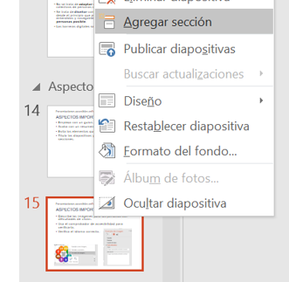
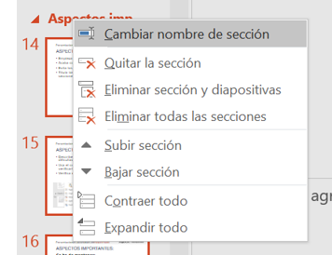
ASPECTOS IMPORTANTES:
Empezar con un guion.
Acabar con un resumen.
Evitar los elementos que parpadean o destellan.
Titular las diapositivas y numerarlas, separarlas por secciones.
Notes:
A diferencia de Word, en PowerPoint existen muchas menos herramientas para introducir elementos estructurales como pueden ser los títulos. Para incluir títulos deberemos utilizar los estilos predefinidos de diapositiva ya que esto nos facilitará mucho el trabajo, y posteriormente cambiar las propiedades del título utilizando las opciones predefinidas o las opciones color, fondo, etc.
Para modificar el patrón de diapositivas de nuestro documento deberemos ir a la pestaña “Vista” y hacer “clic en” el botón “Patrón de diapositiva” (Vista → Patrón de dispositiva). Esto abrirá el patrón de diapositiva del documento en el que estemos trabajando y activará el menú “Vista Patrón de Diapositiva”.
Desde este menú podremos añadir nuevos patrones y modificar los existentes. También podremos cambiarle el nombre a los diseños personalizados para que nos sea más sencillo reconocerlos y utilizarlos. Si deseamos insertar un nuevo diseño deberemos pulsar el botón Insertar diseño y se nos insertará un diseño con las opciones por defecto.
PowerPoint, a diferencia de Word, no incorpora una herramienta que cree un título directamente, es necesario insertarlo en el patrón de diapositivas. Si en ese momento estamos utilizando un diseño de diapositiva que no tiene título deberemos buscar dicho diseño dentro del patrón de diapositivas y activar la opción “Título” dentro de la región “Diseño del patrón”.
Elementos textuales. Para introducir texto en una diapositiva de PowerPoint lo habitual es utilizar los espacios para texto que incorporan las plantillas de diseño. Si se quiere incorporar otro texto, debemos hacerlo creando un área del tipo (Cuadro de texto).
Número de diapositivas. Como con el resto de elementos lo ideal es insertar este elemento en el patrón de diapositivas que vayamos a utilizar de modo que se inserte de forma automática. Si no lo hemos hecho así, deberemos utilizar la opción Número de diapositiva de la pestaña “Insertar” (Insertar>Número de diapositiva). Al seleccionar esta opción se nos abrirá un cuadro de diálogo en el que podremos seleccionar diferentes formatos y diferentes opciones como la inclusión o no de la fecha en el documento, o los números de diapositiva.

Slide 16
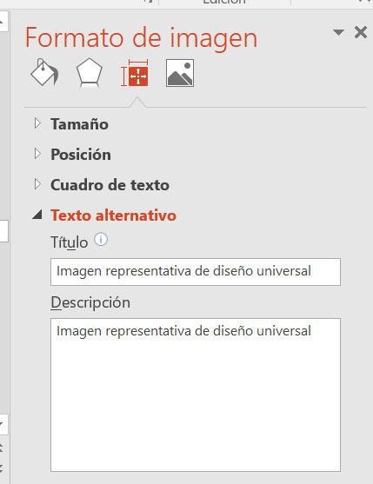
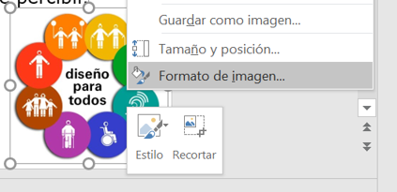
ASPECTOS IMPORTANTES:
Describir las imágenes para las personas con dificultades de visión.
Verificar el idioma correcto.
(Revisar → Idioma).
Notes:
Para los contenidos no textuales podemos explicarlos mediante textos alternativos. Los elementos que necesitan textos alternativos son:
• Imágenes, diagramas o gráficos.
• Vídeos y audios.
• Tablas.
• Fórmulas matemáticas.
Para añadir un texto alternativo debemos preguntarnos qué información queremos transmitir con esa imagen. En el caso de que el elemento sea meramente decorativo se deberá incluir “elemento decorativo” en el texto descriptivo.
Si no somos capaces de resumir la información en menos de dos líneas deberemos recurrir a una descripción larga. En algunas ocasiones es más práctico incluir la descripción de la imagen en el propio texto del documento. Lo más sencillo es escribir este texto como si se estuviese describiendo la imagen a otra persona.

Slide 17
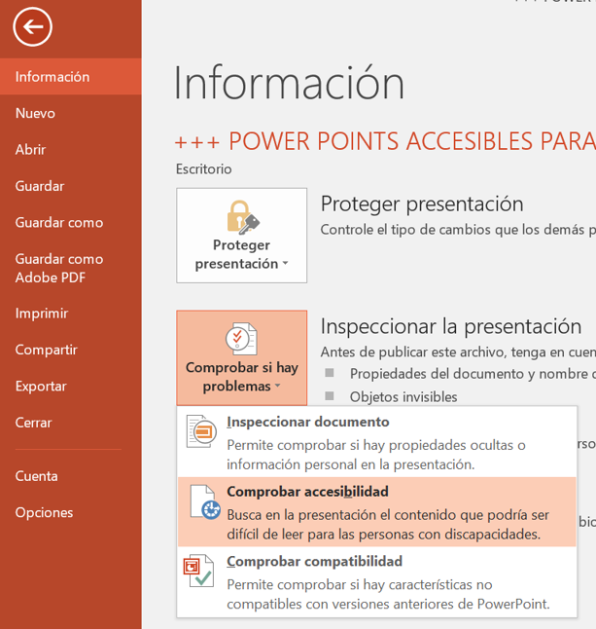
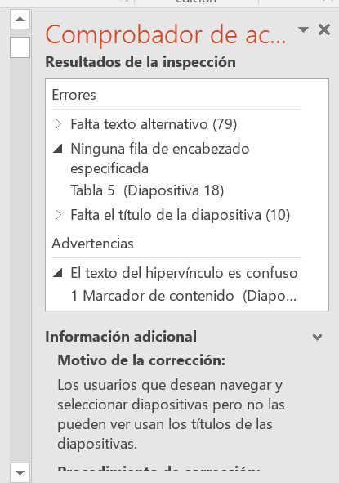
ASPECTOS IMPORTANTES:
Usar el comprobador de accesibilidad para verificarla.
Notes:
Desde la versión de Microsoft Office 2010, PowerPoint dispone de un sistema para comprobar la accesibilidad de nuestro documento. Esta funcionalidad es de gran utilidad ya que nos alerta sobre los problemas existentes en el documento en el que estemos trabajando y nos ofrece instrucciones de cómo solucionarlos.
Para activar esta funcionalidad debemos:
Ir a la pestaña “Archivo” y hacer clic en el menú desplegable “Comprobar” si hay problemas de la sección “Preparar para compartir”.
Se desplegarán varias opciones y seleccionaremos “Comprobar accesibilidad”.
Dentro del comprobador hay que distinguir entre “errores” y “advertencias”.
Errores: nos indica que estamos realizando algo mal en accesibilidad.
Advertencias: nos indica que deberíamos verificar si está correctamente elaborado puesto que puede ser que contenga errores.
Desde el comprobador de accesibilidad podremos corregir o mejorar nuestra presentación con las recomendaciones que aparecen en información adicional, al pie.

Slide 18
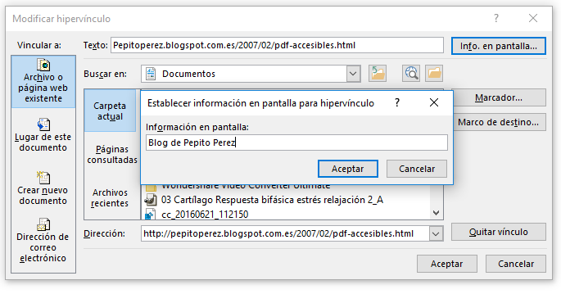
ASPECTOS IMPORTANTES:
Crear los hipervínculos de forma correcta.
Si apuntan a un archivo incluir tipo y tamaño.
Notes:
Hipervínculos.
La herramienta de insertar hipervínculos nos permite crear un hipervínculo a otro documento o a una diapositiva concreta dentro del documento que estemos editando. En el caso de que necesitemos insertar un enlace a una página web deberemos seguir los siguientes pasos:
Seleccionaremos el texto en el que queramos incluir el enlace.
Haremos clic en el botón “Hipervínculo” de la pestaña Insertar (Insertar>Hipervínculo).
En el cuadro de diálogo que nos aparece seleccionaremos la opción “Archivo” o “página web existente”.
Debemos cumplimentar los campos “dirección” y el campo “Info” en pantalla.
En el caso de que necesitemos insertar un enlace a otro lugar de nuestro documento debemos seguir los siguientes pasos:
Seleccionaremos el texto en el que queramos incluir el enlace.
Haremos clic en el botón Hipervínculo de la pestaña “Insertar” (Insertar>Hipervínculo).
En el cuadro de diálogo que nos aparece debemos seleccionar la opción “Lugar” de este documento.
El cuadro de diálogo nos mostrará las diapositivas del documento y podremos seleccionar a cuál queremos enlazar.
También debemos cumplimentar el campo de “Info” de pantalla.

Slide 19
ASPECTOS IMPORTANTES:
Se ha de mantener:
Una zona del 10% alrededor del borde en la que no habrá información de ningún tipo. Esto evitará que haya datos fuera de una pantalla mal apostada.
Regla del 6:
No más de 6 palabras por línea.
No más de 6 líneas de texto.
No más de 6 elementos en un gráfico.
Con ello facilitamos la lectura, evitamos la dispersión de la atención y focalizamos las ideas principales.
Notes:
Debemos transmitir las ideas de forma sencilla, utilizando frases cortas, ordenadas, con un lenguaje sencillo, prescindiendo de estructuras gramaticales complejas. Por otro lado el texto debe estar correctamente organizado dentro de cada diapositiva y a lo largo de toda la presentación.
También es recomendable utilizar una tipografía y un interlineado adecuado de modo que se facilite la comprensión del documento a cualquier usuario/a.

Slide 20
HACER EL TEXTO FÁCIL DE LEER:
Usar letra Verdana o Calibri (nunca versiones delgadas).
El tamaño de letra debe acercarse a 28.
No utilizar más de treinta caracteres por línea (un texto apretado es más difícil de leer).
Usar un interlineado de 1,25. Si es menor es difícil de leer, si es mayor parecerá que no hay relación entre los textos.
Los títulos no deberían ser más largos de 5 palabras. Se deben evitar títulos largos como: "Dispositivos no ópticos y sus accesorios para la magnificación en personas con baja visión".
Notes:
Cuando se habla de accesibilidad es preferible utilizar familias de fuentes Sans serif: Arial, Calibri, Siglo gótico, Helvética, Tahoma y Verdana. Las familias de fuentes serif: Times New Roman y Georgia son menos accesibles.
Por norma general se debe usar la versión normal o roman. NO se debe usar la versión: “Fina o estrecha: light, thin”.
Las negritas son accesibles pero no se debe abusar de su uso.
Si hablamos de Cursiva y subrayado: No son muy convenientes puesto que a las personas con baja visión les impide una correcta lectura.
Además de escoger una familia común y prestar atención a la singularidad de carácter, debemos asegurarnos evitar el uso de fuentes de fantasía o manuscritas y fuentes que sólo tienen un caso de carácter disponible (sólo mayúsculas ej.). Fuentes de la especialidad con cursiva, o formas inusuales o las funciones artísticas, pueden parecer agradables, pero son mucho más difíciles de leer que las familias de fuente común.
Estilo de escritura: Sólo se utilizan las mayúsculas en palabras cortas y preferiblemente para títulos, señales etc. El texto se lee con mayor facilidad cuando está escrito en tipo oración.

Slide 21
GRÁFICOS:
Deben ser sencillos y con datos claros.
Muchos datos en un gráfico impiden su lectura.
Se deben utilizar sólo cuando facilitan la comprensión.
Evitar más de un gráfico por diapositiva.
Notes:
Debido a que las gráficas son elementos visuales, debemos tener en cuenta una serie de consideraciones como el uso del color o la descripción de las mismas, para que sean accesibles por el mayor número de personas posibles.
Las gráficas que insertamos en nuestros documentos deberían ser sencillas, sin abusar de agrupaciones complejas o una gran cantidad de datos. Si fuera el caso, se recomienda dividir gráficas grandes en otras más pequeñas.
Adicionalmente, no se recomienda utilizar varias gráficas dentro de una misma imagen puesto que las descripciones resultantes serán más complejas y confusas para las personas usuarias que tengan problemas de visión.

Slide 22
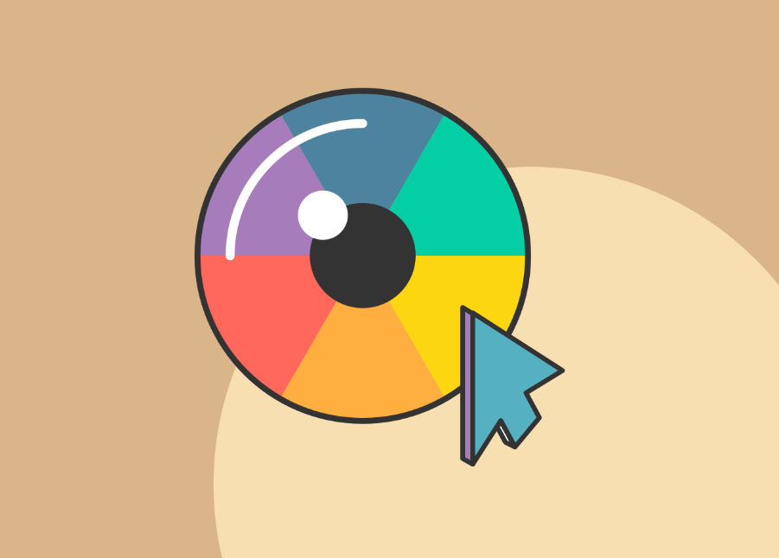
COLORES:
Usar colores con mucho contraste.
No usar más de tres colores por diapositiva.
Usar los colores de forma consistente a lo largo de la presentación. Facilita la percepción de coherencia.
Notes:
Comprobar la accesibilidad del contraste de los colores de las presentaciones es una tarea bastante sencilla que apenas lleva un par de minutos.
Implementa esta tarea dentro de tu proceso de trabajo, muchas usuarias/os te lo agradecerán, y por supuesto, la calidad de las presentaciones tendrá un importante plus añadido: serán más accesibles.

Slide 23
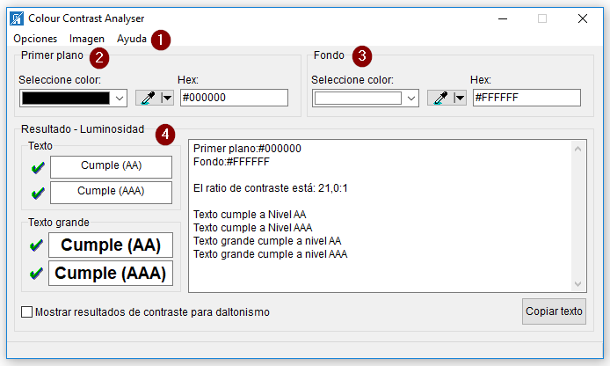
COLORES:
El color rojo provoca mucha saturación. Debe emplearse escasamente.
Vigilar el contraste entre el fondo y la letra.
Analizador contraste color online.
Colour Contrast Analyser.
Notes:
Usar correctamente el color beneficia a todas las personas, pero especialmente:
Personas: problemas en la percepción del color, baja visión.
Contextos: mala iluminación, baja resolución, dispositivos móviles.

Slide 24
TRANSICIONES:
No hacer transiciones. Las transiciones aunque mantienen la atención pueden desorientar a la persona lectora o descentrarla.
Evitar los ruidos (clics, disparos, etc.).
En el caso de que se establezca un tiempo de reproducción automática deberá darse opción de parar y controlar la reproducción de la presentación.
Son preferibles los archivos pptx a los ppsx.
Notes:
Un archivo de extensión PPS se abre directamente en el modo de presentación, mientras que un archivo PPT se abre en el modo de diseño del programa.
Los archivos prezi no son muy accesibles puesto que van asociados a transiciones.

Slide 25
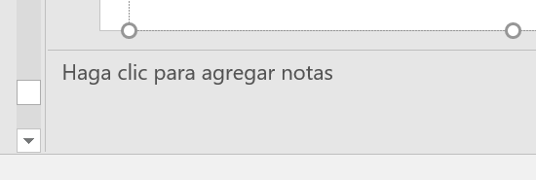
OBJETOS:
Si se incluye vídeos con sonido hay que subtitularlos o facilitar el enlace a los subtítulos.
En caso de introducir audios insertados es conveniente utilizar las notas para aclarar el guion.
Notes:
Los pies de notas son una herramienta muy potente para la descripción de nuestras diapositivas. En ellas podemos poner todo aquello que queremos explicar para llegar a un público mayor.
Si decidimos introducir audios es conveniente utilizar el pie de notas para describir lo que hemos comentado en los audios.
Si queremos guardar nuestra presentación en formato vídeo, debemos hacerlo accesible, se debería incluir subtitulado cuando se incorporen elementos que incluyan audio y cuando sea necesario deberá ser audiodescrito.
Para realizar este tipo de conversión debemos seguir los siguientes pasos:
Iremos a la pestaña “Archivo” de la barra de herramientas.
Seleccionaremos la opción “Guardar y enviar”.
De entre las opciones que se nos ofrecen seleccionaremos “Crear un vídeo” (Archivo>Guardar y enviar>Crear un vídeo).
Se nos ofrecerán diferentes opciones, si hemos incorporado narraciones en audio en las transparencias podremos añadirlas de forma automática al vídeo seleccionando la correspondiente opción: ”Sub-titling text add-in for Microsoft PowerPoint (STAMP)”
Existe un complemento para PowerPoint que permite subtitular los materiales multimedia que se incluyan dentro de una presentación de PowerPoint. Esta herramienta gratuita permite:
Importar subtítulos ya creados en formato “Timed Text Markup (TTML)”.
Crear y editar subtítulos desde PowerPoint.
Activar o desactivar los subtítulos desde la vista de presentación. Las/los usuarias/os deben tener instalado este complemento para utilizar esta funcionalidad.
Reproducir el material multimedia mientras se editan los subtítulos.
Alinear los subtítulos en caso de que se hayan movido o se haya redimensionado el vídeo.
Importar estilos del fichero de subtítulos en formato “Timed Text Markup (TTML)”.
Disponible en: http://office.microsoft.com/en-us/powerpoint-help/subtitling-text-add-in-for-microsoft-powerpoint-stamp-HA102540315.aspx

Slide 26
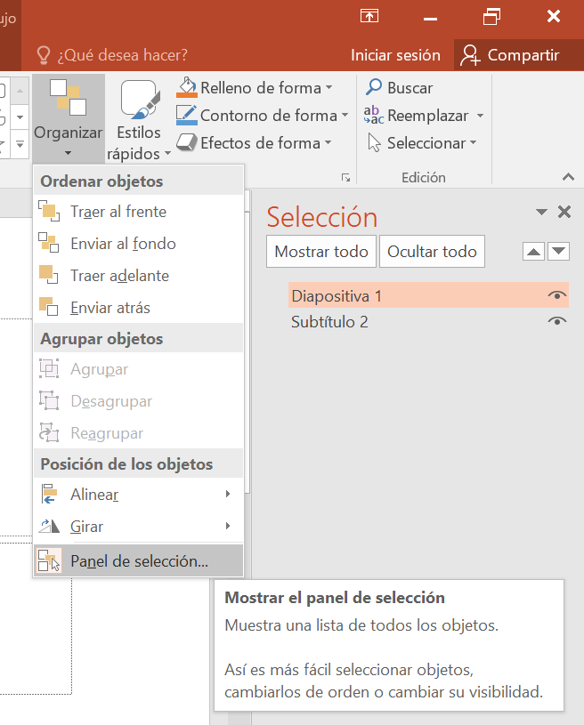
ORDEN DE LECTURA:
Hay que establecer un orden de lectura lógico:
En la pestaña “Inicio”, en el grupo “Dibujo”, clic en “Organizar”.
En el menú “Organizar”, seleccionar “Panel de selección”.
En el “Panel Selección”, para cambiar el orden de lectura, seguir estos pasos:
Arrastre y coloque los elementos en la nueva ubicación.
Seleccionar el elemento y después hacer clic en el botón de flecha arriba (Traer adelante) o flecha abajo (Enviar atrás).
Notes:
Establecer ordenes de lectura lógicos es una buena práctica puesto que cuando los lectores de pantalla trabajen con nuestro documento priorizaran la lectura de lo que hayamos asignado.
Los objetos se volverán a leer comenzando por el último elemento de la lista y terminando con el primer elemento de la lista. Vuelva a ordenar los objetos.

Slide 27
WCAG 2.0:
Pautas de Accesibilidad digital:
Web de las WCAG 2.0 (inglés)
http://www.w3.org/TR/WCAG20/
Traducción al español de las WCAG 2.0 http://www.sidar.org/traducciones/wcag20/es/

Slide 28
WCAG 2.1:
Pautas de Accesibilidad digital:
Web de las WCAG 2.1 (inglés)
https://www.w3.org/TR/WCAG21/

Slide 29
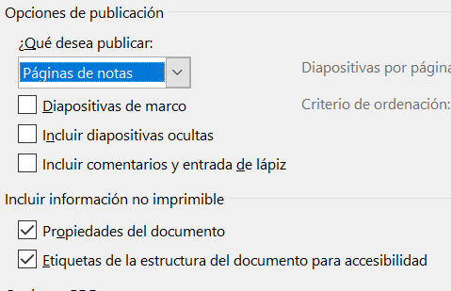
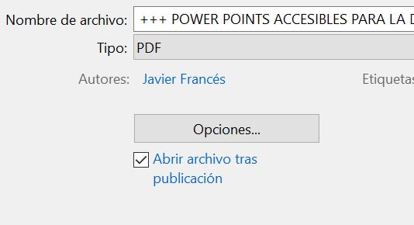
Convertir a PDF:
Hay que activar las opciones de accesibilidad al grabar nuestras presentaciones en pdf.
Notes:
Si vamos a generar un documento PDF desde Microsoft PowerPoint sin utilizar Adobe Acrobat debemos asegurarnos que al crear el PDF esté activada la opción de accesibilidad. Para esto seguiremos los siguientes pasos:
Acudiremos a la pestaña “Archivo”.
Seleccionaremos la opción “Guardar y enviar” y luego “Crear documento PDF/XPS” (Archivo>Guardar y Enviar>Crear documento PDF/XPS).
Se nos abrirá un cuadro de diálogo para guardar el documento, en ese momento tendremos que pulsar el botón “Opciones” y asegurarnos que está marcada la opción “Etiquetas” de la estructura del documento para accesibilidad.
En este menú de “Opciones” también podremos seleccionar el número de diapositivas por hoja. Debemos seleccionar aquel formato que permita un acceso correcto al mayor número de usuarios/as.

Slide 30
Ventajas de la accesibilidad en PowerPoint
Un documento accesible tiene prioridad en los motores de búsqueda.
Esto mejora el alcance de nuestros documentos.
Los documentos accesibles son mas fáciles de mantener, actualizar y transferir a otros formatos.
Evidencia el cumplimiento de la ley.
Ley 34/2002, de 11 de julio de 2002, de servicios de la sociedad de la información y comercio electrónico (LSSICE).
Ley 51/2003, de 2 de diciembre de 2003, de igualdad de oportunidades, no discriminación y accesibilidad universal de las personas con discapacidad (LIONDAU).
Real Decreto 1112/2018, de 7 de septiembre, sobre accesibilidad de los sitios web y aplicaciones para dispositivos móviles del sector público.
Demuestra responsabilidad social.
Refuerza la imagen de la UV y nos diferencia.
Notes:
Además de cumplir con la ley, trabajar de forma accesible nos aporta una serie de ventajas.

Slide 31
Resumen:
Existen personas con limitaciones personales, pero también existen limitaciones tecnológicas.
Es importante trabajar con un diseño universal.
Debemos cuidar la tipografía, interlineados y los títulos.
Evitar hacer referencias a color además de vigilar los contrastes.
Debemos siempre describir todo el contenido no textual.
Al convertir a pdf, debemos marcar las opciones de accesibilidad.
Trabajar de forma accesible nos aporta ventajas en la docencia.

Slide 32
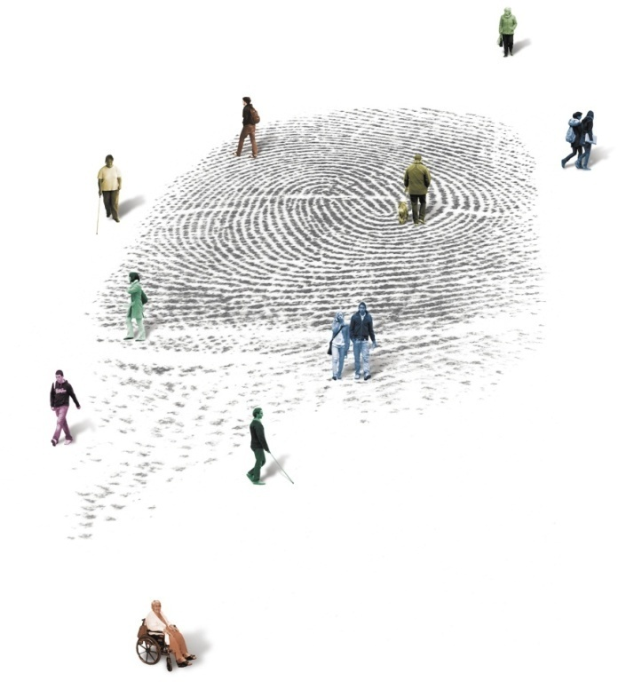
Muchas gracias!!
Web de UVdiscapacitat
Javier Francés Aloy
javier.frances@fundacions.uv.es

